Slide 1
정상 기준 이탈도로 읽는
프레스 유압펌프 이상 조기탐지
2026 제6회 K-인공지능 제조데이터 분석 경진대회 · 과제③
진동·전류 두 관점 분석
1.3%
21 / 21
20.6% → 2.5%
정상 구간 오경보율
제공 이상 구간 탐지
측정 튐 경고율
팀 THJ 이용직 · 박주현 · 황창연
Notes:
팀 THJ의 과제③ 결과 발표입니다. 정상 기록만으로 기준을 만들고, 그 기준에서 얼마나 드문지로 이상을 판정하는 시스템을 만들었습니다.

Slide 2
이상 기록은 21구간뿐이다.
정상 599구간만으로
‘평소와 다른 신호’를 찾아야 한다.
방법
진동 6 + 전류 3 특징 → 두 관점 강건 마할라노비스(MCD) → 정상 백분위로 2단계 경보
결과
오경보 1.3%에서 제공 이상 100%, 합성 고장 11종 평균 70.6% (F1 0.793) 탐지
활용
주의·경고·연속 경고 정지 요청, 진동형/전류형 진단으로 점검 우선순위 제시
Notes:
문제, 방법, 결과, 활용 순서로 발표합니다.

Slide 3
정상 599구간 대 이상 21구간 — 불균형이 설계의 출발점이다
20,000
AI0_Vibration
상부 진동. 크기·피크 변화가 진동형 이상의 단서
AI1_Vibration
하부 진동. 저부하 정상에서 상하부 상관 부호가 뒤집힘
행 · 정상 기록 · 599구간
AI2_Current
전류. 약 0.6Hz(1.7초) 반복 파형 → 사인 맞춤 가능
600
TimeStamp
구간 분할에만 사용 (모델 입력 아님)
행 · 이상 기록 · 21구간
Equipment_state
정상 0 / 이상 1. 파일 단위로만 제공
정상 599
이상 21 (3.4%)
스트로크·제품·금형 정보가 없어 생산 단위는 ‘수집 구간’으로 정의했다.
Notes:
정상 2만 행, 이상 600행이고 초당 10회 기록입니다. 수집 공백으로 끊긴 구간을 분석 단위로 썼습니다.

Slide 4
결측은 없었고, 누수 없이 나눠 세 가지 방식으로 교차 확인했다
진단 → 전처리
검증 분할 (구간 20개 중 한 번의 시험)
결측
두 파일 모두 0건
무작위 5-fold×2
중복
1행(index 11565). 분석은 한 번, 결과 파일엔 보존
구간 단위 무작위 분할, 시드 2개
시간 블록 5개
시간 공백
0.5초 초과 시 새 구간 → 정상 599 / 이상 21
시간 순서대로 묶어 블록 단위 분할
짧은 구간
8행 미만은 직접 판정 보류, 이웃 판정 표시
순방향
불균형
이상 21구간은 학습에 쓰지 않고 평가에만 사용
과거로 학습·보정, 미래로 시험
학습
보정
시험
윈도우는 구간 단위로 나눈 뒤에 자른다 — 겹친 윈도우가 경계를 넘지 않는다.
Notes:
중복 1행 외에 결측은 없었습니다. 정보 누수를 막기 위해 구간 단위로 먼저 나누고 세 가지 분할로 검증했습니다.

Slide 5
크기를 보존한 진동 6개와 사인 맞춤 전류 3개, 그리고 두 관점
6
3
전류 관점을 더했을 때 합성 고장 평균 재현율
62.1% → 70.6%
진동
전류
상부·하부 RMS
상부·하부 피크
합 RMS · 차 RMS
0.55~0.65Hz 사인 맞춤 후
중심선 · 진폭 · 왜곡
9특징 안에서는 전류 변화가 진동 6특징에 묻힌다.
전류만 따로 보는 관점을 더해 해결했다.
통합 관점
+
전류 관점
→ 두 관점의 정상 백분위 중 큰 값 (max 융합)
9특징 MCD
전류 3특징 MCD
Notes:
진동은 크기를 보존하는 RMS와 피크, 전류는 0.6Hz 사인 맞춤으로 중심선·진폭·왜곡을 뽑았습니다. 상하부 상관은 저부하에서 부호가 뒤집혀 뺐습니다.

Slide 6
점수를 ‘정상 백분위’로 바꿔 주의·경고를 정한다
01
02
03
04
05
구간 분할
윈도우 특징
2관점 MCD
정상 백분위
2단계 경보
공백 0.5초 초과 분할
전류 튐 합의 복원
24·16·8행 윈도우
stride 4
통합 9 · 전류 3
강건 거리
5-fold OOF 보정
두 관점 max
주의 q95
경고 q99
정상 백분위 스케일 — 정상 OOF 점수 중 이 점수보다 낮은 비율
정상 (하위 95%)
주의 q95 상위 5% 경고 q99 상위 1%
희귀도 1−p는 고장 확률이 아니다. ‘정상 기록 중 이보다 드문 비율’이다.
이상 21구간으로는 확률을 보정할 수 없어 고장 확률 대신 정상 백분위를 낸다. 튀는 학습 구간(z>3.5)은 기준 계산에서 뺀다 (현재 데이터에선 비용 0).
Notes:
구간을 나누고, 윈도우별 특징을 계산하고, 두 관점의 MCD 거리를 정상 백분위로 바꿔 큰 쪽을 씁니다. 정상 상위 5%면 주의, 1%면 경고입니다.

Slide 7
같은 오경보 1%에서 MCD 계열은 62~75%, 단순 기준 모델은 11~22%를 잡는다
최종 모델
1.3%
정상 오경보
100%
제공 이상 재현율
0.793
합성 고장 F1
제공 이상 21구간은 대부분의 모델이 다 잡아 변별력이 없어, 합성 고장 11종으로 비교했다.
합성 고장 11종 평균 재현율 (%)
Notes:
모든 모델을 정상 OOF 점수로 오경보 1% 수준에 맞춘 뒤 비교했습니다. B는 베이스라인, M은 우리 후보입니다.

Slide 8
재현율은 M3가 높지만 정상 라벨이 오염되면 무너진다 — 그래서 M2 기반을 택했다
세 가지 분할에서 모두 유지
제공 이상 재현율 100%
무작위 5-fold×2
1.3%
70.6%
시간 블록 5개
1.7%
72.6%
순방향
0.8%
69.5%
측정 튐 경고율
20.6% → 2.5%
Notes:
재현율만 보면 M3가 높지만 정상 라벨이 오염되면 크게 떨어졌습니다. 오염에 강하고 측정 튐 경보가 적은 M2 기반 최종 시스템을 골랐습니다.

Slide 9
전류 변화는 거의 다 잡고, 약한 진동 변화와 극성 반전은 40% 안팎에 머문다
혼동행렬 · 윈도우 단위
이상 판정
정상 판정
제공 이상
210
0
정상
16
1,182
놓침 0 · 잘못 울린 경보 16
합성 고장은 10,406개 중 3,057개를 놓쳤다 (주로 약한 진동 변화).
F1 0.793
최종 모델 · 시나리오별 재현율 (%)
Notes:
전류 변화는 대부분 잡지만 진동 1.5배, 극성 반전 같은 약한 진동 변화는 40% 안팎입니다.

Slide 10
이상은 전류 왜곡이, 오경보는 진동 RMS가 주도한다 — 그래서 관점을 둘로 나눴다
← 정상 중 오경보
제공 이상 →
놓침과 오경보가 몰리는 조건
0%
저부하 상태에서 진동 ×1.5·극성 반전 재현율 (일반 상태 45.4% · 41.8%)
2.67%
직전 수집 공백이 1.5~2.4초인 구간의 오경보율 (다른 구간 0.67~1.01%)
통합 관점 점수의 특징 기여 비율 (%) · 원인 비율이 아닌 참고 정보
Notes:
제공 이상은 전류 왜곡이 77.7%를 차지합니다. 놓침은 저부하 상태의 진동 변화에, 오경보는 짧은 공백 뒤 구간에 몰렸습니다. 기여도는 원인 비율이 아니라 참고 정보입니다.

Slide 11
전류 진폭이 8.4%만 커져도 첫 경고가 나고, 연속 경고 2회에 정지를 요청한다
1.084배
이상 시작부터 정지 요청까지 걸린 구간 수
 | K=1 | K=2 (기본) | K=3
제공 이상 | 1 | 2 | 3
충격 스파이크 | 0 | 1 | 2
전류 오프셋 | 0 | 1 | 2
전류 진폭 | 6 | 7 | 8
진동 서서히 증가 | 20 | 21 | 28
정상·잡음 오정지 | 있음 | 없음 | 없음
전류 진폭이 서서히 커질 때 첫 경고가 나는 크기
(중앙값, 고장 전 오경보 0)
1구간
급변 시 경고까지 지연 (중앙값·최대)
엄격 단일(q99.7) 또는 EWMA(λ=0.2) 추세 규칙
K=2는 정상·잡음에서 오정지가 없는 가장 빠른 값이다. 기록 재생 모의 시험이며 실제 설비와 연결되지 않았다.
Notes:
K=1이면 정상과 잡음에서도 정지 요청이 나고, K=2부터 없어집니다. 극성 반전은 어떤 K에서도 정지 요청이 나지 않는 한계가 있습니다.

Slide 12
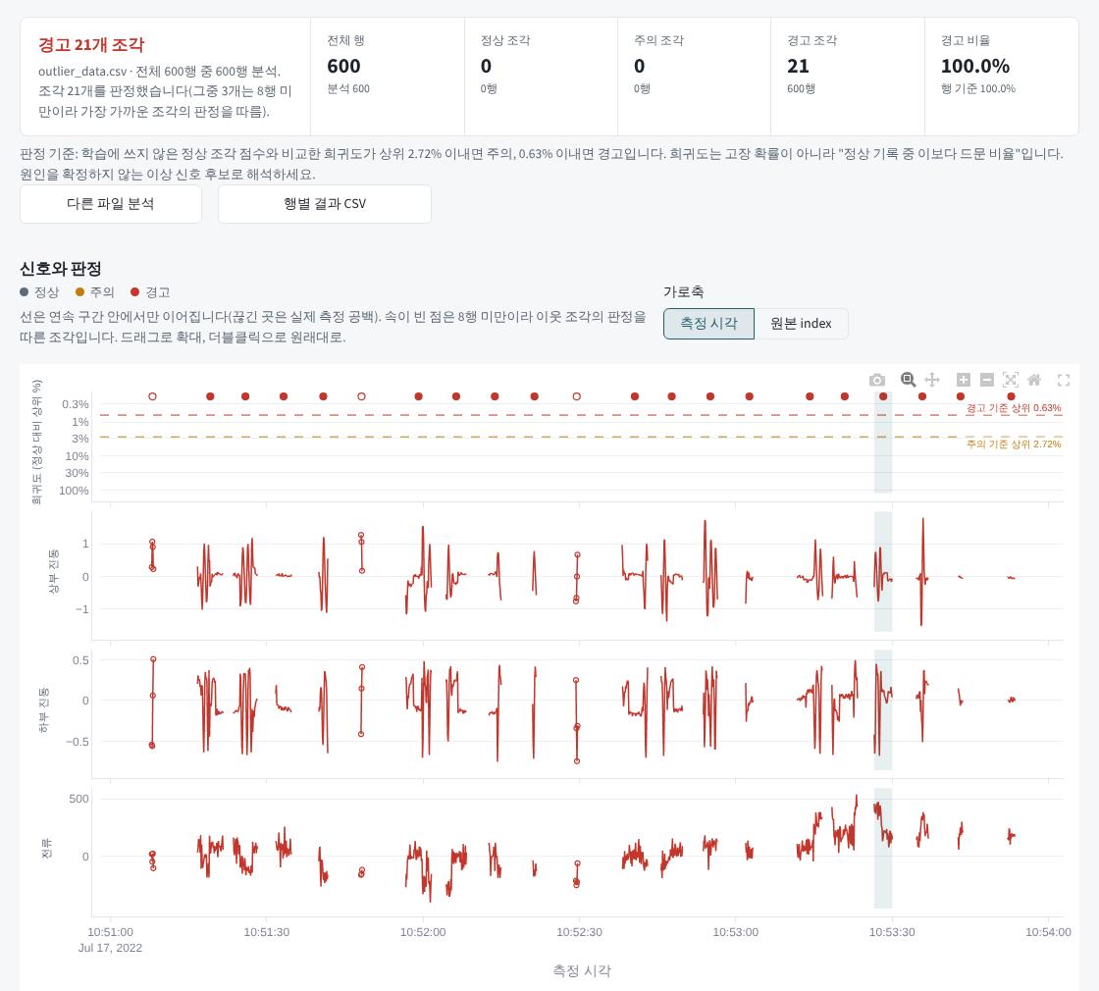
경보 단계마다 작업자가 할 일이 정해져 있다
정상
기록 유지, 정기 점검
주의 · 정상 상위 5%
원신호·부하·센서 설정 확인, 반복 여부 관찰
경고 · 정상 상위 1%
점검 우선순위 상향, 관련 신호와 함께 전달
연속 경고 K=2
정지 요청(모의) → 작업자 판단
파일 분석 화면 — CSV 업로드 → 판정 요약 · 희귀도 · 3채널 신호 · 이상 구간 목록
진동형 → 진동 파형·센서 부착 전류형 → 전류 파형·운전 조건 복합형 → 둘 다
Notes:
경보 단계마다 작업자가 할 일을 정했고, 진단 유형으로 무엇부터 볼지 안내합니다. Streamlit 앱에서 파일 분석과 기록 재생 시연을 할 수 있습니다.

Slide 13
평가지표가 요구한 차별화 방법을 모두 적용하고, 효과를 수치로 확인했다
방법
적용
효과
불균형 학습
이상 21구간을 학습에 쓰지 않는 정상 단일 기준
599 대 21 단일 사건 과적합 회피
앙상블
통합 9특징 · 전류 3특징 두 관점 max 융합
62.1% → 70.6% 합성 재현율
점수 보정
정상 OOF 백분위로 척도 통일, 견고한 z>3.5 보정
17.6% → 81.0% 5% 오염 시 재현율
불확실성 표시
직접 판정 · 이웃 전파 · 판정 보류 구분
18/21 직접 판정, 오경보 최대 3.4% 공개
제조지식 결합
전류 0.6Hz 사인 맞춤, 진동 크기 보존, 저부하 상관 제외
전류 왜곡·중심선 탐지, 저부하 오경보 감소
측정 튐 복원
구간 전체 합의로 1샘플 전류 튐 복원
20.6% → 2.5% 튐 경고율
Notes:
평가지표가 예시로 든 차별화 방법 각각에 대해 무엇을 적용했고 수치로 어떤 효과가 있었는지 정리했습니다.

Slide 14
명령 하나로 전처리부터 결과까지 — 새 환경에서도 같은 결과가 나온다
약 36초
학습 (정상 599구간 전체)
$ pip install -r requirements.txt
$ python run.py train
$ python run.py predict \
--input data/outlier_data.csv
$ python run.py evaluate
$ streamlit run app.py
약 50분
평가 전체 · 표 17개, 그림 7개
차이 0
10/8 새 환경 재실행: 예측·표 01~15 동일
제출 구성
소스(run.py · src/kamp · app.py) · requirements.txt(버전 고정) · 원본 데이터 · README · 행 단위 예측 결과(입력 행 모두 보존) · 교차검증 예측 · 학습된 모델 · 실행 로그. 난수 시드 고정, 분할은 구간 단위.
Notes:
requirements 설치 후 run.py 명령으로 학습, 예측, 평가가 자동으로 돌아갑니다. 제출 직전 새 환경에서 다시 돌려 결과가 같음을 확인했습니다.

Slide 15
정상 기준을 지키는 이상탐지
오경보 1.3% · 제공 이상 100% · 근거와 함께 경보
한계와 다음 단계
저부하 진동 변화
상태 혼합(M3)을 오염 대비책과 함께 보완 후보로 유지
합성 고장의 한계
실제 마모 신호 모양은 미확인 — 현장 라벨로 재검증
기록 시점 차이
정상·이상이 5일 떨어져 수집 — 시간 효과를 완전히 배제 못 함
Notes:
약한 진동 변화, 합성 고장의 현실성, 수집 시점 차이가 한계입니다. 감사합니다.

